Slide 1

Objectif 1
Dispositif de l’anfh
Comprendre le dispositif cyber
de l’ANFH.
15min

Slide 2
Dispositif cyberdéfense
Webinaire de sensibilisation
Action de formation (AFN)
Tout public
Tout public
Formation-action
Formation-action
Formation-action
Formation-action
Bureau des entrées
Génie biomédical
Services techniques
direction
Formation (AFR)
Formation-action
Simuler une attaque/défense cyber pour les SI
Piloter un PCA

Slide 3
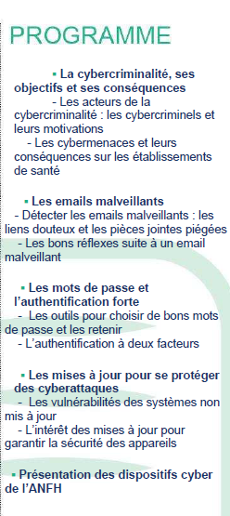

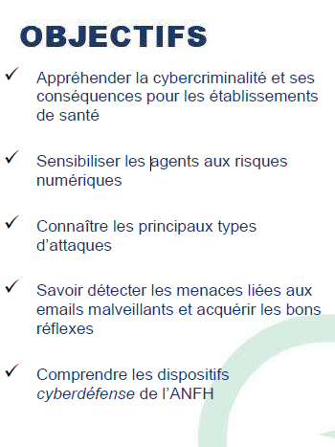

Slide 4


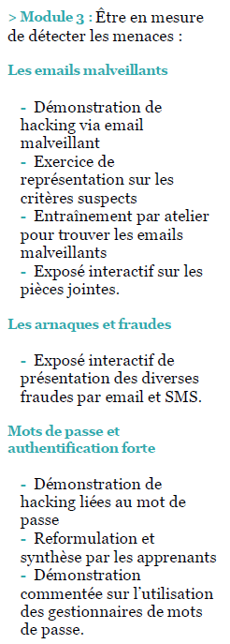
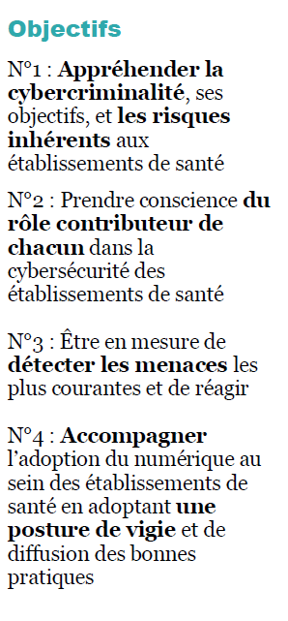
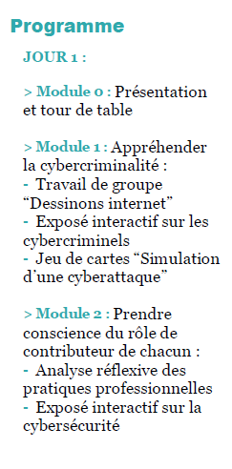

Slide 5

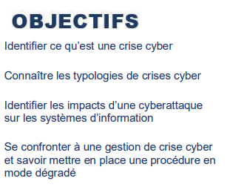
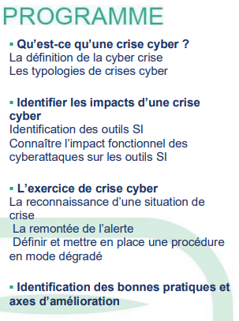

Slide 6

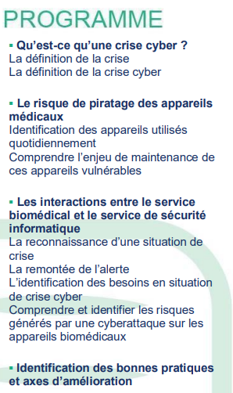
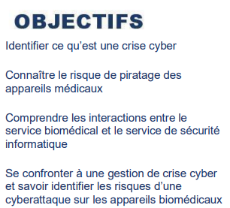

Slide 7

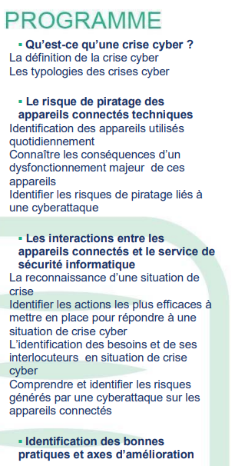
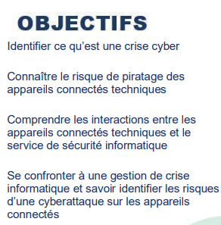

Slide 8

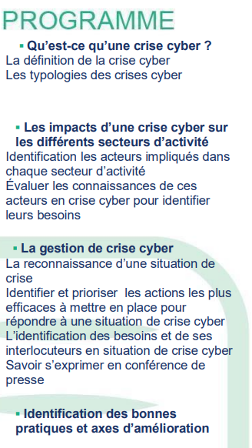
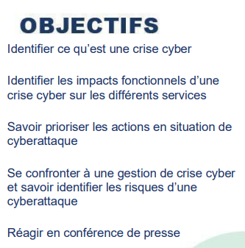

Slide 9

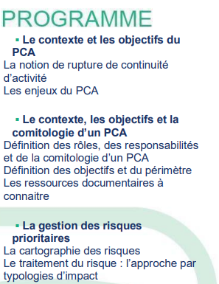
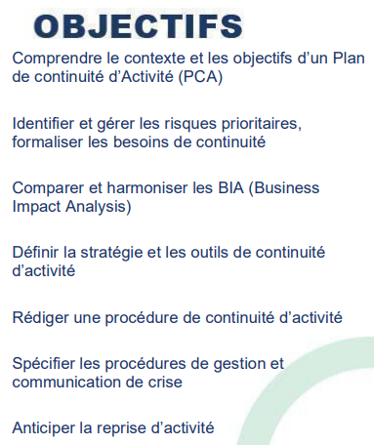
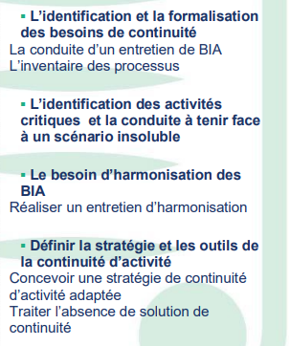

Slide 10

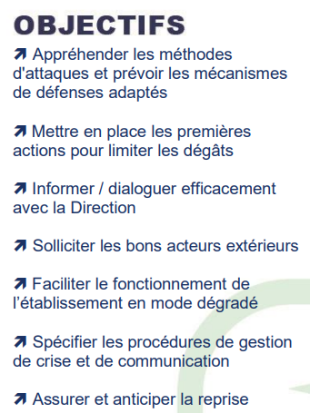
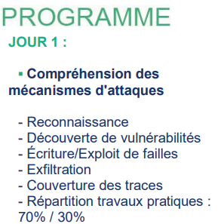
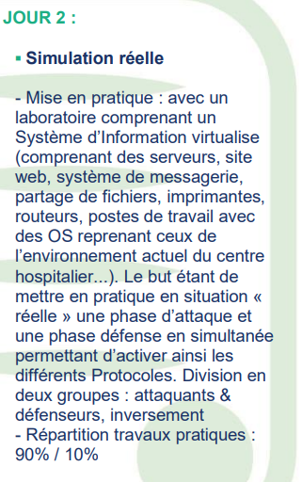

Slide 11





Se sensibiliser à la cybersécurité - Webinaire
Merci !
Cette formation a été conçue par Akyl et Crisalyde pour l’ANFH. Conception support : Eric SCHMITLIN.
La distribution, reproduction et toute utilisation de ce support est interdite sauf autorisation préalable.
Mars 2023

